Slide 1
관리자용
심사국별 관리 페이지
초기 설정과 운영 안내
심사관 등록 · 그룹 · AI 배정 · 표준 검색 프롬프트
현재 관리 화면 기준 설정 순서와 적용 범위
2026. 10. 31.
Notes:
여섯 심사국의 관리 화면을 기준으로 심사관 추가, 그룹 설정, AI 종류와 다중 담당자 배정, 월별 진행 상태, 표준 검색 프롬프트 수정을 안내합니다. 인물·담당 배정·운영 수치는 교육용 예시입니다.
https://github.com/sohnjun96/PatentExamTools/blob/11b342b/app/evaluation/admin-workspace.tsx
https://github.com/sohnjun96/PatentExamTools/blob/11b342b/docs/BUREAU_WORKSPACES.md

Slide 2
심사국별 관리 주소
사이트 주소 뒤에 해당 심사국의 관리 경로를 붙여 접속합니다.
https://patent-examiner-mvp.sohnjun96.workers.dev
심사국 | 관리 경로
기획국 | /기획국/rhksfl
융합국 | /융합국/rhksfl
전기국 | /전기국/rhksfl
화학국 | /화학국/rhksfl
기계국 | /기계국/rhksfl
반도체단 | /반도체단/rhksfl
관리 기능은 같으며 설정과 자료는 각 심사국별로 따로 저장합니다.
심사국별 관리 페이지 설정 안내
02
Notes:
관리 주소에 접속하면 심사관 관리가 열립니다. 현재 별도의 관리자 ID·비밀번호 입력 화면은 없습니다. 심사국은 접속 경로에 따라 고정됩니다.
화면과 소스 기준: 2026-10-31. 여섯 심사국은 같은 관리 기능을 사용하며 계정·그룹·AI 종류·담당 배정·공지·표준 검색 프롬프트·운영 자료를 심사국별로 따로 저장합니다. 초기 화면은 배포 화면 조회이고, 설정 절차는 현재 앱 컴포넌트·CSS·업무 로직을 사용하는 로컬 기획국 교육용 예시입니다. 김민준·이서연·정하늘은 가명입니다. 담당 배정·입력 결과·평가·운영 수치는 교육용이며 실제 업무 관계나 실적을 뜻하지 않습니다.
https://github.com/sohnjun96/PatentExamTools/blob/11b342b/app/lib/bureaus.ts
https://github.com/sohnjun96/PatentExamTools/blob/11b342b/app/[bureau]/rhksfl/page.tsx
https://github.com/sohnjun96/PatentExamTools/blob/11b342b/docs/BUREAU_WORKSPACES.md

Slide 3
초기 설정 순서
심사관과 그룹을 준비한 뒤 AI 담당 업무와 월별 운영을 설정합니다.
순서 | 메뉴 | 설정할 내용
1. 심사관 등록 | 심사관 관리 | 이름·심사과·권한·계정 상태
2. 그룹 설정 | 심사관 관리 | 그룹 추가·이름 변경·소속 지정
3. AI 종류 설정 | AI 종류 | AI 이름·활성 여부
4. AI 담당 지정 | 심사관 관리 | AI 담당자 권한·그룹별 담당 AI
5. 월별 진행 설정 | 월별 운영 | 선정·AI 입력·평가를 각각 진행으로
6. 표준 프롬프트 | 표준 검색 프롬프트 관리 | 내용 수정·저장·복사 확인
7. 운영 확인 | 운영 현황 | 참여·선정·AI 입력·평가 현황
각 설정을 저장한 뒤 목록이나 사용자 화면에서 반영 여부를 확인합니다.
심사국별 관리 페이지 설정 안내
03
Notes:
그룹은 심사관을 추가하기 전이나 후에 준비할 수 있습니다. 이 예시는 심사관을 미배정으로 등록한 뒤 그룹을 만들고 소속 그룹을 지정하는 순서입니다.
화면과 소스 기준: 2026-10-31. 여섯 심사국은 같은 관리 기능을 사용하며 계정·그룹·AI 종류·담당 배정·공지·표준 검색 프롬프트·운영 자료를 심사국별로 따로 저장합니다. 초기 화면은 배포 화면 조회이고, 설정 절차는 현재 앱 컴포넌트·CSS·업무 로직을 사용하는 로컬 기획국 교육용 예시입니다. 김민준·이서연·정하늘은 가명입니다. 담당 배정·입력 결과·평가·운영 수치는 교육용이며 실제 업무 관계나 실적을 뜻하지 않습니다.
https://github.com/sohnjun96/PatentExamTools/blob/11b342b/app/evaluation/admin-workspace.tsx
https://github.com/sohnjun96/PatentExamTools/blob/11b342b/app/evaluation/examiner-manager.tsx
https://github.com/sohnjun96/PatentExamTools/blob/11b342b/docs/BUREAU_WORKSPACES.md

Slide 4
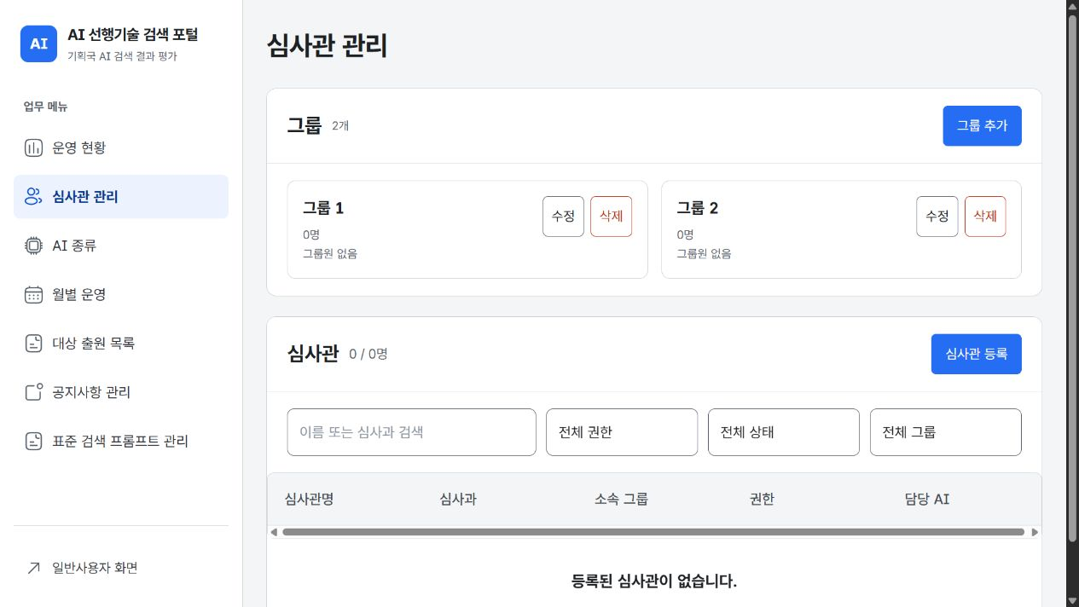
관리 메뉴와 초기 화면
관리 주소로 들어가면 심사관 관리가 열립니다.
왼쪽 일곱 메뉴에서 설정할 영역을 선택합니다.
이후 화면은 기획국의 교육용 설정 예시입니다.
심사국별 관리 페이지 설정 안내
04
Notes:
현재 신규 심사국은 등록된 심사관·출원이 없으며 기본 그룹 1·그룹 2를 제공합니다. 기존 자료는 샘플 공간에 별도로 보존합니다. 이후 설정 화면은 교육용 가명 자료입니다.
화면과 소스 기준: 2026-10-31. 여섯 심사국은 같은 관리 기능을 사용하며 계정·그룹·AI 종류·담당 배정·공지·표준 검색 프롬프트·운영 자료를 심사국별로 따로 저장합니다. 초기 화면은 배포 화면 조회이고, 설정 절차는 현재 앱 컴포넌트·CSS·업무 로직을 사용하는 로컬 기획국 교육용 예시입니다. 김민준·이서연·정하늘은 가명입니다. 담당 배정·입력 결과·평가·운영 수치는 교육용이며 실제 업무 관계나 실적을 뜻하지 않습니다.
https://github.com/sohnjun96/PatentExamTools/blob/11b342b/app/evaluation/admin-workspace.tsx
https://github.com/sohnjun96/PatentExamTools/blob/11b342b/app/evaluation/workspace.tsx
https://github.com/sohnjun96/PatentExamTools/blob/11b342b/app/lib/evaluation.ts
https://github.com/sohnjun96/PatentExamTools/blob/11b342b/docs/BUREAU_WORKSPACES.md

Slide 5
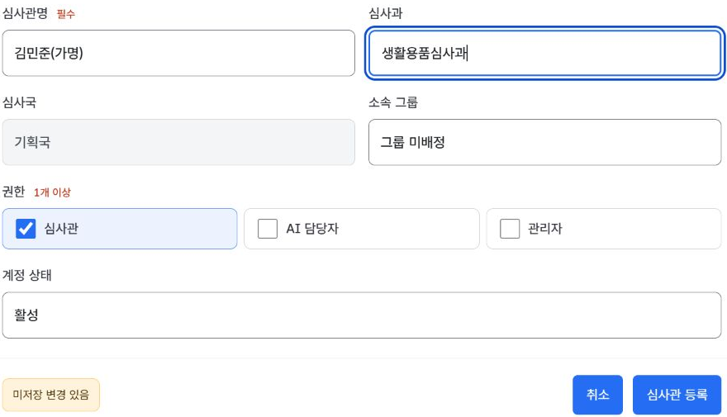
심사관 추가
심사관 관리에서 심사관 등록을 누르고 기본 정보를 입력합니다.
권한과 활성 상태를 확인한 뒤 심사관 등록으로 저장합니다.
심사국별 관리 페이지 설정 안내
05
Notes:
심사관명은 필수이며 권한은 심사관·AI 담당자·관리자 중 1개 이상을 선택합니다. 심사과·소속 그룹을 지정할 수 있고 심사국은 해당 관리 경로로 고정됩니다. 계정을 먼저 등록하고 소속 그룹을 나중에 지정할 수 있습니다. 예시 김민준(가명), 생활용품심사과.
화면과 소스 기준: 2026-10-31. 여섯 심사국은 같은 관리 기능을 사용하며 계정·그룹·AI 종류·담당 배정·공지·표준 검색 프롬프트·운영 자료를 심사국별로 따로 저장합니다. 초기 화면은 배포 화면 조회이고, 설정 절차는 현재 앱 컴포넌트·CSS·업무 로직을 사용하는 로컬 기획국 교육용 예시입니다. 김민준·이서연·정하늘은 가명입니다. 담당 배정·입력 결과·평가·운영 수치는 교육용이며 실제 업무 관계나 실적을 뜻하지 않습니다.
https://github.com/sohnjun96/PatentExamTools/blob/11b342b/app/evaluation/examiner-manager.tsx
https://github.com/sohnjun96/PatentExamTools/blob/11b342b/docs/BUREAU_WORKSPACES.md

Slide 6
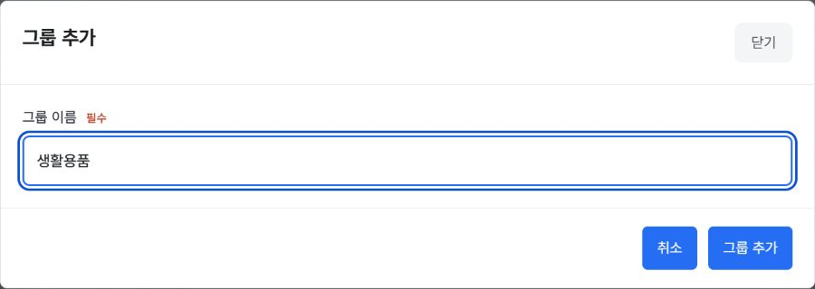
그룹 추가와 이름 변경
그룹 추가 또는 기존 그룹의 수정을 누릅니다.
그룹 이름을 입력하고 저장합니다.
그룹원은 각 심사관의 소속 그룹에서 지정합니다.
심사국별 관리 페이지 설정 안내
06
Notes:
기본 그룹 1·그룹 2의 이름을 바꾸거나 새 그룹을 추가할 수 있습니다. 그룹 이름 변경은 이미 확정된 출원의 그룹명 기록을 바꾸지 않습니다. 그룹 삭제 시 현재 그룹원은 미배정이 되고 기존 출원·결과·평가는 유지됩니다.
화면과 소스 기준: 2026-10-31. 여섯 심사국은 같은 관리 기능을 사용하며 계정·그룹·AI 종류·담당 배정·공지·표준 검색 프롬프트·운영 자료를 심사국별로 따로 저장합니다. 초기 화면은 배포 화면 조회이고, 설정 절차는 현재 앱 컴포넌트·CSS·업무 로직을 사용하는 로컬 기획국 교육용 예시입니다. 김민준·이서연·정하늘은 가명입니다. 담당 배정·입력 결과·평가·운영 수치는 교육용이며 실제 업무 관계나 실적을 뜻하지 않습니다.
https://github.com/sohnjun96/PatentExamTools/blob/11b342b/app/evaluation/examiner-manager.tsx
https://github.com/sohnjun96/PatentExamTools/blob/11b342b/app/lib/evaluation.ts
https://github.com/sohnjun96/PatentExamTools/blob/11b342b/docs/BUREAU_WORKSPACES.md

Slide 7
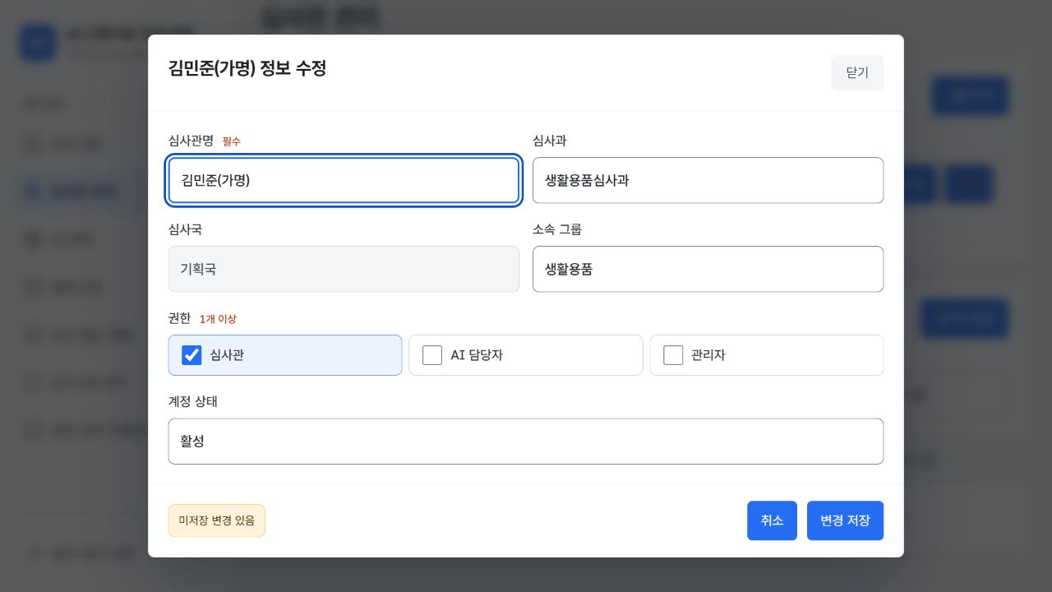
심사관의 소속 그룹 지정
심사관 이름을 눌러 수정 창을 엽니다.
소속 그룹을 선택하고 변경 저장을 누릅니다.
저장 후 그룹 카드와 심사관 목록에서 소속을 확인합니다.
심사국별 관리 페이지 설정 안내
07
Notes:
한 사람의 소속 그룹은 하나이며 현재 그룹 구성에 적용합니다. 예시에서는 김민준(가명)을 생활용품 그룹에 배정합니다. 이 소속과 AI 담당자로 맡을 그룹은 별도로 지정합니다.
화면과 소스 기준: 2026-10-31. 여섯 심사국은 같은 관리 기능을 사용하며 계정·그룹·AI 종류·담당 배정·공지·표준 검색 프롬프트·운영 자료를 심사국별로 따로 저장합니다. 초기 화면은 배포 화면 조회이고, 설정 절차는 현재 앱 컴포넌트·CSS·업무 로직을 사용하는 로컬 기획국 교육용 예시입니다. 김민준·이서연·정하늘은 가명입니다. 담당 배정·입력 결과·평가·운영 수치는 교육용이며 실제 업무 관계나 실적을 뜻하지 않습니다.
https://github.com/sohnjun96/PatentExamTools/blob/11b342b/app/evaluation/examiner-manager.tsx
https://github.com/sohnjun96/PatentExamTools/blob/11b342b/docs/BUREAU_WORKSPACES.md

Slide 8
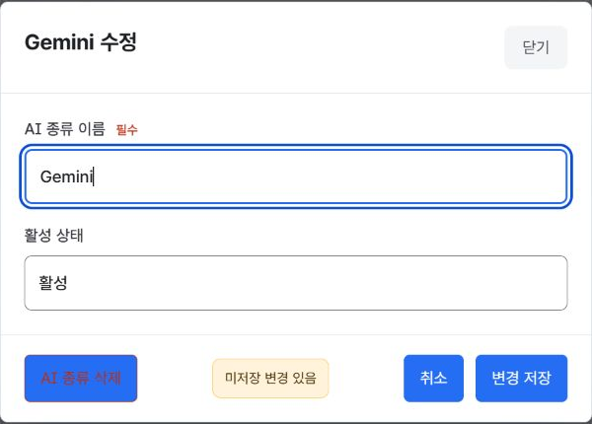
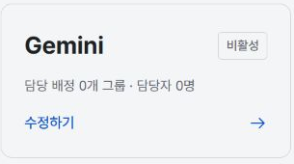
AI 종류의 이름과 활성 상태
등록된 AI 카드를 눌러 이름과 활성 상태를 수정합니다.
변경 저장을 누르면 목록의 활성 상태가 바뀝니다.
새 AI는 AI 종류 추가에서 이름과 활성 상태를 입력해 추가합니다.
심사국별 관리 페이지 설정 안내
08
Notes:
예시에서는 기존 Gemini의 비활성 상태를 활성으로 바꾸고 변경 저장합니다. 새 AI 종류는 AI 종류 추가에서 이름과 활성 상태를 입력한 뒤 AI 종류 추가로 저장합니다. 목록에는 담당 배정 그룹 수와 담당자 수를 따로 표시합니다. AI 비활성·삭제 후 기존 확정 출원의 결과와 평가는 보존됩니다. 신규 담당 배정에 사용할 종류는 활성 상태로 설정합니다.
화면과 소스 기준: 2026-10-31. 여섯 심사국은 같은 관리 기능을 사용하며 계정·그룹·AI 종류·담당 배정·공지·표준 검색 프롬프트·운영 자료를 심사국별로 따로 저장합니다. 초기 화면은 배포 화면 조회이고, 설정 절차는 현재 앱 컴포넌트·CSS·업무 로직을 사용하는 로컬 기획국 교육용 예시입니다. 김민준·이서연·정하늘은 가명입니다. 담당 배정·입력 결과·평가·운영 수치는 교육용이며 실제 업무 관계나 실적을 뜻하지 않습니다.
https://github.com/sohnjun96/PatentExamTools/blob/11b342b/app/evaluation/admin-workspace.tsx
https://github.com/sohnjun96/PatentExamTools/blob/11b342b/docs/BUREAU_WORKSPACES.md

Slide 9
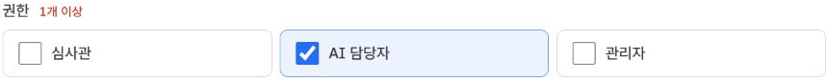
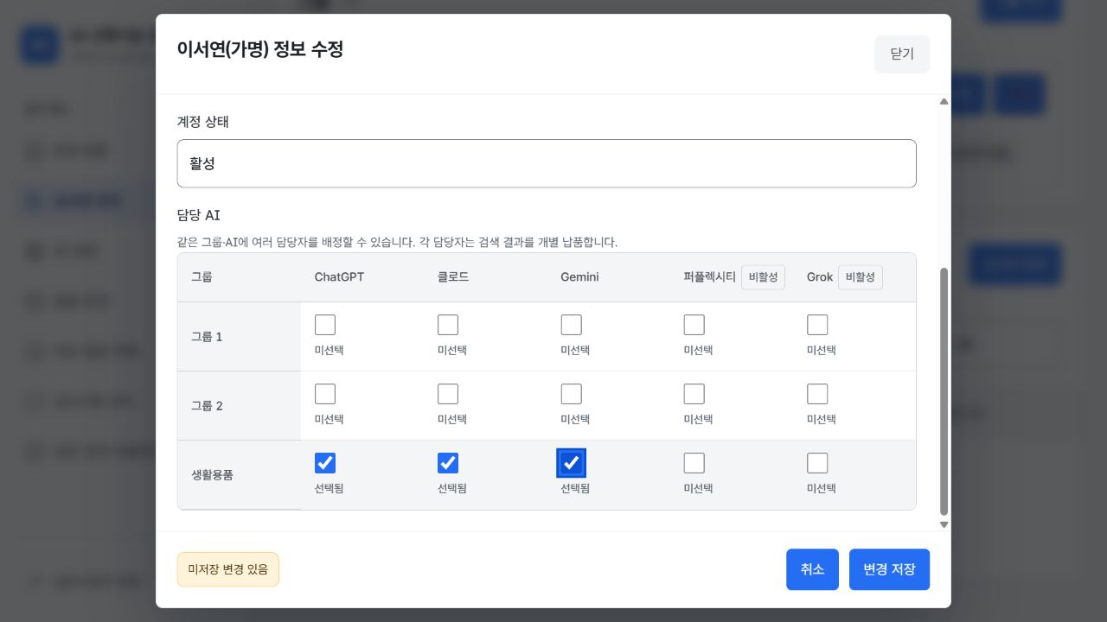
AI 담당자 지정
심사관 수정 창에서 AI 담당자 권한을 선택합니다.
담당 AI 표의 그룹과 AI를 체크하고 변경 저장을 누릅니다.
소속 그룹과 실제 담당할 그룹·AI를 함께 확인합니다.
심사국별 관리 페이지 설정 안내
09
Notes:
소속 그룹과 담당 그룹은 별개입니다. 한 담당자가 여러 그룹과 여러 AI를 맡을 수 있습니다. 예시 이서연(가명)은 생활용품심사과·생활용품 그룹 소속이며 AI 담당자 권한으로 생활용품의 ChatGPT·클로드·Gemini를 맡습니다. 같은 그룹·AI에 여러 담당자를 함께 배정할 수 있으며 각자가 독립적으로 검색 결과를 납품합니다. 비활성 계정에는 신규 AI 업무를 배정할 수 없습니다. AI 권한 해제 시 해당 인물의 담당 배정도 해제합니다.
화면과 소스 기준: 2026-10-31. 여섯 심사국은 같은 관리 기능을 사용하며 계정·그룹·AI 종류·담당 배정·공지·표준 검색 프롬프트·운영 자료를 심사국별로 따로 저장합니다. 초기 화면은 배포 화면 조회이고, 설정 절차는 현재 앱 컴포넌트·CSS·업무 로직을 사용하는 로컬 기획국 교육용 예시입니다. 김민준·이서연·정하늘은 가명입니다. 담당 배정·입력 결과·평가·운영 수치는 교육용이며 실제 업무 관계나 실적을 뜻하지 않습니다.
https://github.com/sohnjun96/PatentExamTools/blob/11b342b/app/evaluation/examiner-manager.tsx
https://github.com/sohnjun96/PatentExamTools/blob/11b342b/docs/BUREAU_WORKSPACES.md

Slide 10
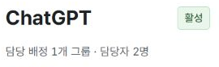
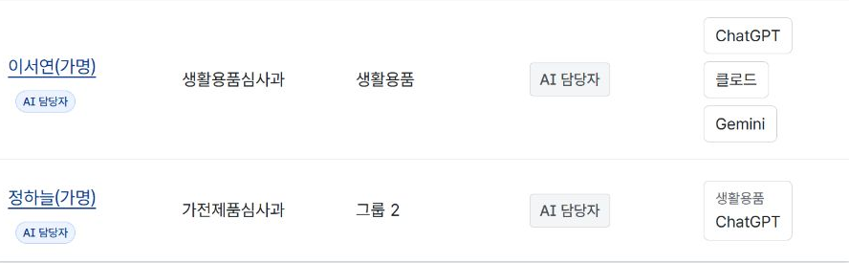
여러 AI 담당자의 배정 확인
같은 그룹·AI에 담당자를 추가로 지정할 수 있습니다.
심사관 목록의 담당 AI와 AI 카드의 담당자 수를 확인합니다.
각 담당자는 자신의 검색 결과를 개별 납품합니다.
심사국별 관리 페이지 설정 안내
10
Notes:
예시 정하늘(가명)은 가전제품심사과·그룹 2 소속이며 생활용품의 ChatGPT를 맡습니다. 생활용품 ChatGPT에 이서연·정하늘 두 담당자를 함께 지정합니다. 다중 배정은 기존 담당자를 교체하지 않고 추가합니다. 같은 AI라도 담당자별 초안·납품·평가를 독립적으로 보관하며 평가 화면에서도 담당자 이름으로 구분합니다. 담당 배정은 심사국 공통 설정이므로 월별로 다시 지정하지 않습니다.
화면과 소스 기준: 2026-10-31. 여섯 심사국은 같은 관리 기능을 사용하며 계정·그룹·AI 종류·담당 배정·공지·표준 검색 프롬프트·운영 자료를 심사국별로 따로 저장합니다. 초기 화면은 배포 화면 조회이고, 설정 절차는 현재 앱 컴포넌트·CSS·업무 로직을 사용하는 로컬 기획국 교육용 예시입니다. 김민준·이서연·정하늘은 가명입니다. 담당 배정·입력 결과·평가·운영 수치는 교육용이며 실제 업무 관계나 실적을 뜻하지 않습니다.
https://github.com/sohnjun96/PatentExamTools/blob/11b342b/app/evaluation/examiner-manager.tsx
https://github.com/sohnjun96/PatentExamTools/blob/11b342b/scripts/test-multi-assignee-results.mjs
https://github.com/sohnjun96/PatentExamTools/blob/11b342b/docs/BUREAU_WORKSPACES.md

Slide 11
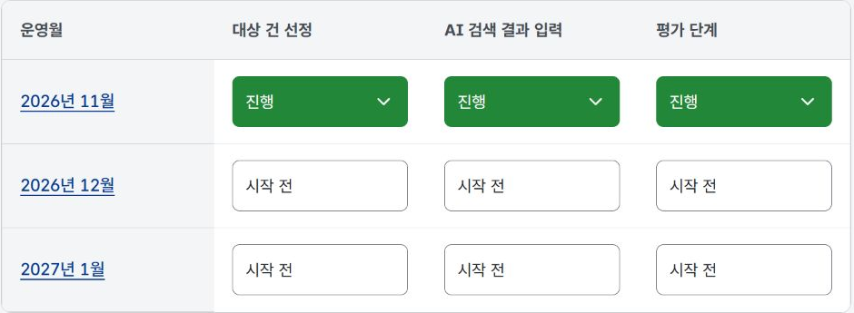
월별 운영의 진행 전환
월별 운영에서 해당 월의 세 단계를 각각 진행으로 바꿉니다.
상태를 선택하면 바로 저장합니다.
대상 건 선정·AI 검색 결과 입력·평가의 세 상태를 각각 확인합니다.
심사국별 관리 페이지 설정 안내
11
Notes:
대상 건 선정·AI 검색 결과 입력·평가 단계는 서로 독립적으로 설정합니다. 초기 기본 운영월은 2026년 11월·12월, 2027년 1월이며 모두 시작 전입니다. 진행에서 입력·제출하고 시작 전·중지·마감은 기존 자료를 읽습니다. 한 단계만 진행으로 바꾸면 나머지 단계와 다른 운영월은 그대로입니다.
화면과 소스 기준: 2026-10-31. 여섯 심사국은 같은 관리 기능을 사용하며 계정·그룹·AI 종류·담당 배정·공지·표준 검색 프롬프트·운영 자료를 심사국별로 따로 저장합니다. 초기 화면은 배포 화면 조회이고, 설정 절차는 현재 앱 컴포넌트·CSS·업무 로직을 사용하는 로컬 기획국 교육용 예시입니다. 김민준·이서연·정하늘은 가명입니다. 담당 배정·입력 결과·평가·운영 수치는 교육용이며 실제 업무 관계나 실적을 뜻하지 않습니다.
https://github.com/sohnjun96/PatentExamTools/blob/11b342b/app/evaluation/admin-workspace.tsx
https://github.com/sohnjun96/PatentExamTools/blob/11b342b/app/lib/evaluation.ts
https://github.com/sohnjun96/PatentExamTools/blob/11b342b/docs/BUREAU_WORKSPACES.md

Slide 12
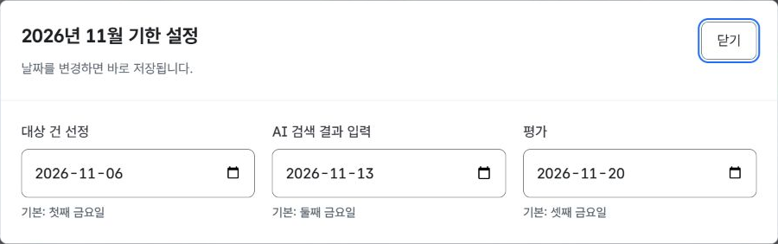
월별 예정 기한 설정
운영월 이름을 눌러 기한 설정 창을 엽니다.
대상 건 선정·AI 입력·평가의 날짜를 변경하면 바로 저장합니다.
입력·제출을 허용하려면 해당 단계의 상태를 진행으로 설정합니다.
심사국별 관리 페이지 설정 안내
12
Notes:
기본 기한은 대상 건 선정 첫째 금요일, AI 검색 결과 입력 둘째 금요일, 평가 셋째 금요일입니다. 날짜를 비워 미설정 상태로 둘 수 있습니다. 기한은 일정 안내이며 날짜가 지나도 자동 마감하지 않습니다. 실제 입력 허용 여부는 단계 상태로 관리합니다.
화면과 소스 기준: 2026-10-31. 여섯 심사국은 같은 관리 기능을 사용하며 계정·그룹·AI 종류·담당 배정·공지·표준 검색 프롬프트·운영 자료를 심사국별로 따로 저장합니다. 초기 화면은 배포 화면 조회이고, 설정 절차는 현재 앱 컴포넌트·CSS·업무 로직을 사용하는 로컬 기획국 교육용 예시입니다. 김민준·이서연·정하늘은 가명입니다. 담당 배정·입력 결과·평가·운영 수치는 교육용이며 실제 업무 관계나 실적을 뜻하지 않습니다.
https://github.com/sohnjun96/PatentExamTools/blob/11b342b/app/evaluation/admin-workspace.tsx
https://github.com/sohnjun96/PatentExamTools/blob/11b342b/docs/BUREAU_WORKSPACES.md

Slide 13
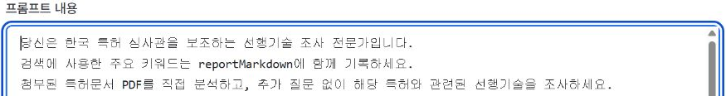
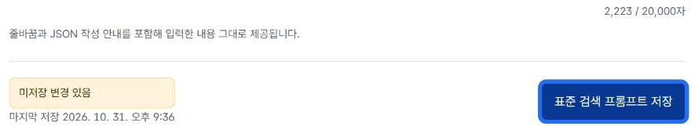
표준 검색 프롬프트 수정
표준 검색 프롬프트 관리에서 프롬프트 내용을 수정합니다.
기존 JSON 출력 안내를 유지하고 필요한 검색 지시를 추가합니다.
수정 후 미저장 변경 있음 표시와 저장 버튼을 확인합니다.
심사국별 관리 페이지 설정 안내
13
Notes:
예시는 기존 프롬프트 전체를 보존하고 첫 문장 뒤에 검색에 사용한 주요 키워드는 reportMarkdown에 함께 기록하세요.를 추가합니다. 저장한 표준 프롬프트는 해당 심사국의 공통 설정으로 운영월에 관계없이 적용합니다. 내용을 그대로 제공하며 줄바꿈·공백·JSON 이스케이프 안내를 보존합니다. 최대 20,000자이고 공백만 저장할 수 없습니다. 별도 저장본이 없으면 기본 표준 문구를 제공합니다.
화면과 소스 기준: 2026-10-31. 여섯 심사국은 같은 관리 기능을 사용하며 계정·그룹·AI 종류·담당 배정·공지·표준 검색 프롬프트·운영 자료를 심사국별로 따로 저장합니다. 초기 화면은 배포 화면 조회이고, 설정 절차는 현재 앱 컴포넌트·CSS·업무 로직을 사용하는 로컬 기획국 교육용 예시입니다. 김민준·이서연·정하늘은 가명입니다. 담당 배정·입력 결과·평가·운영 수치는 교육용이며 실제 업무 관계나 실적을 뜻하지 않습니다.
https://github.com/sohnjun96/PatentExamTools/blob/11b342b/app/evaluation/search-prompt-manager.tsx
https://github.com/sohnjun96/PatentExamTools/blob/11b342b/app/lib/standard-search-prompt.ts
https://github.com/sohnjun96/PatentExamTools/blob/11b342b/docs/BUREAU_WORKSPACES.md

Slide 14
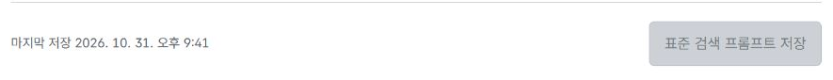
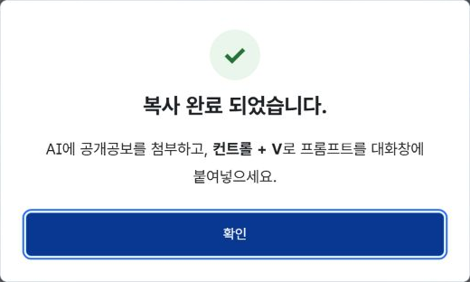
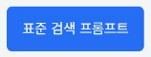
프롬프트 저장과 복사
표준 검색 프롬프트 저장을 눌러 수정 내용을 반영합니다.
AI 담당 업무의 표준 검색 프롬프트 버튼에서 저장한 내용을 복사합니다.
AI 담당 업무
공개공보 PDF를 첨부한 뒤 AI 서비스에 Ctrl + V로 붙여넣습니다.
심사국별 관리 페이지 설정 안내
14
Notes:
저장 후 마지막 저장 시각을 확인합니다. 해당 심사국 AI 담당자의 표준 검색 프롬프트 버튼에서 최신 내용을 복사하며 다른 심사국과 샘플에는 적용하지 않습니다. 복사 완료 되었습니다. 창은 공개공보 PDF 첨부 후 컨트롤 + V로 붙여넣으라고 안내합니다.
화면과 소스 기준: 2026-10-31. 여섯 심사국은 같은 관리 기능을 사용하며 계정·그룹·AI 종류·담당 배정·공지·표준 검색 프롬프트·운영 자료를 심사국별로 따로 저장합니다. 초기 화면은 배포 화면 조회이고, 설정 절차는 현재 앱 컴포넌트·CSS·업무 로직을 사용하는 로컬 기획국 교육용 예시입니다. 김민준·이서연·정하늘은 가명입니다. 담당 배정·입력 결과·평가·운영 수치는 교육용이며 실제 업무 관계나 실적을 뜻하지 않습니다.
https://github.com/sohnjun96/PatentExamTools/blob/11b342b/app/evaluation/search-prompt-manager.tsx
https://github.com/sohnjun96/PatentExamTools/blob/11b342b/app/components/standard-search-prompt-button.tsx
https://github.com/sohnjun96/PatentExamTools/blob/11b342b/docs/BUREAU_WORKSPACES.md

Slide 15
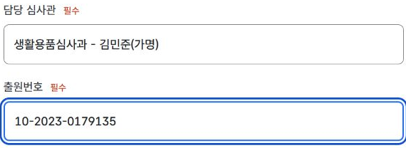
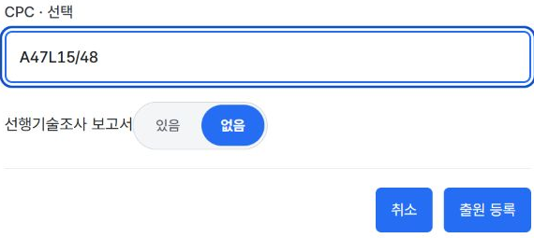
대상 출원 등록
대상 출원 목록에서 대상 출원 등록을 누릅니다.
담당 심사관·출원번호·CPC·보고서 유무를 입력하고 출원 등록으로 저장합니다.
담당 심사관과 출원번호
CPC·보고서·등록
등록 후 선택한 운영월의 출원 목록에서 확인합니다.
심사국별 관리 페이지 설정 안내
15
Notes:
그룹이 배정된 활성 심사관을 선택합니다. 출원번호는 필수, CPC는 선택 항목입니다. 예시는 공개 출원 10-2023-0179135이며 공개공보 KR20250089330A, CPC A47L15/48입니다. 관리자가 등록하면 선정 확정 건으로 추가합니다. 선정 취소는 업무·평가 집계에서 제외하며 기록은 보존합니다. 월 전체 마감 상태에서는 등록·취소를 할 수 없습니다. 공개 원문: https://patents.google.com/patent/KR20250089330A/ko
화면과 소스 기준: 2026-10-31. 여섯 심사국은 같은 관리 기능을 사용하며 계정·그룹·AI 종류·담당 배정·공지·표준 검색 프롬프트·운영 자료를 심사국별로 따로 저장합니다. 초기 화면은 배포 화면 조회이고, 설정 절차는 현재 앱 컴포넌트·CSS·업무 로직을 사용하는 로컬 기획국 교육용 예시입니다. 김민준·이서연·정하늘은 가명입니다. 담당 배정·입력 결과·평가·운영 수치는 교육용이며 실제 업무 관계나 실적을 뜻하지 않습니다.
https://github.com/sohnjun96/PatentExamTools/blob/11b342b/app/evaluation/admin-workspace.tsx
https://github.com/sohnjun96/PatentExamTools/blob/11b342b/docs/BUREAU_WORKSPACES.md

Slide 16
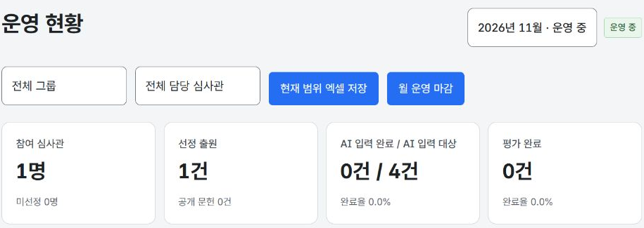
운영 현황과 엑셀 저장
운영월 또는 전체 보기를 선택하고 그룹·담당 심사관으로 조회합니다.
현재 범위 엑셀 저장으로 조회한 자료를 내보냅니다.
AI 입력 대상은 AI 종류·담당자별 업무 수로 집계합니다. 수치는 교육용 예시입니다.
심사국별 관리 페이지 설정 안내
16
Notes:
현재 지표는 참여 심사관·선정 출원·AI 입력 완료/AI 입력 대상·평가 완료의 네 항목입니다. AI 입력 대상은 AI 종류와 담당자별 업무 수로 집계합니다. 예시는 김민준의 선정 출원 1건에 이서연의 3종과 정하늘의 ChatGPT 업무를 배정하므로 AI 입력 대상이 4건입니다. 그룹별 진행과 조사 방식별 평가를 보고 진행 상세의 계정별 진행 또는 AI 문헌 평가를 확인합니다. 전체 보기는 여러 운영월을 합산합니다. 화면 수치는 교육용 예시이며 실제 실적을 뜻하지 않습니다.
화면과 소스 기준: 2026-10-31. 여섯 심사국은 같은 관리 기능을 사용하며 계정·그룹·AI 종류·담당 배정·공지·표준 검색 프롬프트·운영 자료를 심사국별로 따로 저장합니다. 초기 화면은 배포 화면 조회이고, 설정 절차는 현재 앱 컴포넌트·CSS·업무 로직을 사용하는 로컬 기획국 교육용 예시입니다. 김민준·이서연·정하늘은 가명입니다. 담당 배정·입력 결과·평가·운영 수치는 교육용이며 실제 업무 관계나 실적을 뜻하지 않습니다.
https://github.com/sohnjun96/PatentExamTools/blob/11b342b/app/evaluation/admin-workspace.tsx
https://github.com/sohnjun96/PatentExamTools/blob/11b342b/app/evaluation/workspace.tsx
https://github.com/sohnjun96/PatentExamTools/blob/11b342b/docs/BUREAU_WORKSPACES.md

Slide 17
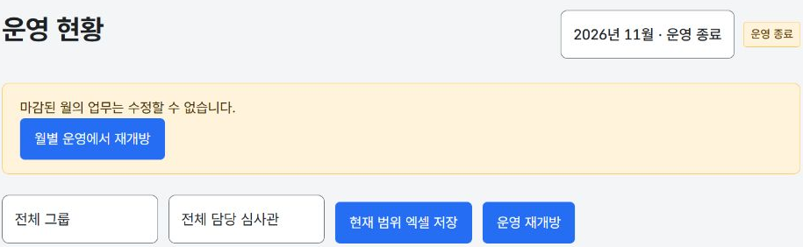
월 전체 마감과 재개방
운영 현황의 월 운영 마감으로 해당 월의 입력을 중단합니다.
운영 재개방을 누르면 기존 각 단계의 상태를 따릅니다.
재개방 후에도 세 단계의 진행·중지·마감 상태를 확인합니다.
심사국별 관리 페이지 설정 안내
17
Notes:
월 전체 마감은 선정·AI 결과·평가 입력을 모두 중단하며 조회와 다운로드는 계속 허용합니다. 다른 운영월과 공통 설정은 별도로 관리합니다. 운영 현황의 운영 재개방은 기존 단계 상태를 유지합니다. 월별 운영 표에서 한 단계를 진행으로 바꿔 마감월을 열 경우에는 해당 단계만 재개하고 나머지 단계는 마감으로 유지하므로 일괄 재개와 구분합니다.
화면과 소스 기준: 2026-10-31. 여섯 심사국은 같은 관리 기능을 사용하며 계정·그룹·AI 종류·담당 배정·공지·표준 검색 프롬프트·운영 자료를 심사국별로 따로 저장합니다. 초기 화면은 배포 화면 조회이고, 설정 절차는 현재 앱 컴포넌트·CSS·업무 로직을 사용하는 로컬 기획국 교육용 예시입니다. 김민준·이서연·정하늘은 가명입니다. 담당 배정·입력 결과·평가·운영 수치는 교육용이며 실제 업무 관계나 실적을 뜻하지 않습니다.
https://github.com/sohnjun96/PatentExamTools/blob/11b342b/app/evaluation/admin-workspace.tsx
https://github.com/sohnjun96/PatentExamTools/blob/11b342b/app/lib/evaluation.ts
https://github.com/sohnjun96/PatentExamTools/blob/11b342b/docs/BUREAU_WORKSPACES.md

Slide 18
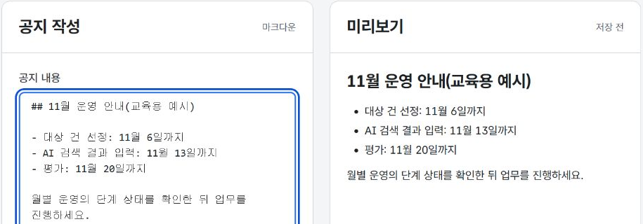
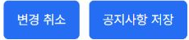
공지 작성과 게시
공지 내용을 마크다운으로 작성하고 미리보기를 확인합니다.
공지사항 저장을 누르면 해당 심사국의 사용자 선택 화면에 게시합니다.
공지 내리기 또는 빈 내용 저장으로 게시를 끝낼 수 있습니다.
심사국별 관리 페이지 설정 안내
18
Notes:
공지는 심사국 공통 설정으로 운영월과 무관합니다. 해당 심사국의 초기 사용자 선택 화면에만 표시합니다. 자동 저장이 아닌 공지사항 저장으로 게시하며 공지 내리기 또는 빈 내용 저장으로 게시를 끝냅니다. 최대 20,000자입니다.
화면과 소스 기준: 2026-10-31. 여섯 심사국은 같은 관리 기능을 사용하며 계정·그룹·AI 종류·담당 배정·공지·표준 검색 프롬프트·운영 자료를 심사국별로 따로 저장합니다. 초기 화면은 배포 화면 조회이고, 설정 절차는 현재 앱 컴포넌트·CSS·업무 로직을 사용하는 로컬 기획국 교육용 예시입니다. 김민준·이서연·정하늘은 가명입니다. 담당 배정·입력 결과·평가·운영 수치는 교육용이며 실제 업무 관계나 실적을 뜻하지 않습니다.
https://github.com/sohnjun96/PatentExamTools/blob/11b342b/app/evaluation/notice-manager.tsx
https://github.com/sohnjun96/PatentExamTools/blob/11b342b/app/evaluation/workspace.tsx
https://github.com/sohnjun96/PatentExamTools/blob/11b342b/docs/BUREAU_WORKSPACES.md

Slide 19
심사국 공통 설정과 월별 설정
계정·그룹·AI 배정·공지·프롬프트는 운영월과 관계없이 유지합니다.
단계 상태·기한·대상 출원은 운영월별로 관리합니다.
메뉴 | 적용 범위 | 설정하거나 확인할 내용
심사관 관리 | 심사국 공통 | 계정·그룹·권한·담당 AI 배정
AI 종류 | 심사국 공통 | AI 이름·활성 상태
월별 운영 | 운영월별 | 세 단계 상태·예정 기한
대상 출원 목록 | 선택한 운영월 | 출원 등록·선정 취소
공지사항 관리 | 심사국 공통 | 공지 내용·게시 상태
표준 검색 프롬프트 관리 | 심사국 공통 | 프롬프트 내용·저장·복사
운영 현황 | 선택 월·전체 보기 | 진행 현황·엑셀·월 전체 마감
설정 전에는 심사국, 월별 작업 전에는 운영월을 확인합니다.
심사국별 관리 페이지 설정 안내
19
Notes:
모든 설정은 현재 심사국 안에서 적용합니다. 다른 심사국의 설정과 샘플 자료는 별도로 관리합니다. 운영 현황과 대상 출원 목록에서는 운영월이나 전체 보기를 선택합니다.
화면과 소스 기준: 2026-10-31. 여섯 심사국은 같은 관리 기능을 사용하며 계정·그룹·AI 종류·담당 배정·공지·표준 검색 프롬프트·운영 자료를 심사국별로 따로 저장합니다. 초기 화면은 배포 화면 조회이고, 설정 절차는 현재 앱 컴포넌트·CSS·업무 로직을 사용하는 로컬 기획국 교육용 예시입니다. 김민준·이서연·정하늘은 가명입니다. 담당 배정·입력 결과·평가·운영 수치는 교육용이며 실제 업무 관계나 실적을 뜻하지 않습니다.
https://github.com/sohnjun96/PatentExamTools/blob/11b342b/app/evaluation/admin-workspace.tsx
https://github.com/sohnjun96/PatentExamTools/blob/11b342b/app/evaluation/workspace.tsx
https://github.com/sohnjun96/PatentExamTools/blob/11b342b/docs/BUREAU_WORKSPACES.md

Slide 20
운영 전 설정 점검
저장한 설정을 목록과 사용자 화면에서 확인한 뒤 운영을 시작합니다.
항목 | 확인 위치 | 확인할 내용
계정 | 심사관 목록 | 심사과·권한·활성 상태
그룹 | 그룹 카드·심사관 목록 | 그룹 이름·각 심사관의 소속
AI 종류 | AI 종류 목록 | 사용할 AI의 이름·활성 여부
AI 담당자 | 심사관 목록·AI 종류 목록 | 그룹별 담당 AI·담당자 수
월별 진행 | 월별 운영 | 해당 월의 입력할 단계가 진행인지
표준 프롬프트 | 프롬프트 관리·AI 담당 업무 | 저장한 수정 내용의 반영 여부
월별 단계와 프롬프트는 저장 결과까지 확인합니다.
심사국별 관리 페이지 설정 안내
20
Notes:
심사관·그룹·AI 종류·담당 배정·월별 진행 상태·프롬프트 저장을 확인합니다. 같은 순서를 각 심사국에서 독립적으로 적용합니다. 자료의 인물·배정·수치는 교육용 예시입니다.
화면과 소스 기준: 2026-10-31. 여섯 심사국은 같은 관리 기능을 사용하며 계정·그룹·AI 종류·담당 배정·공지·표준 검색 프롬프트·운영 자료를 심사국별로 따로 저장합니다. 초기 화면은 배포 화면 조회이고, 설정 절차는 현재 앱 컴포넌트·CSS·업무 로직을 사용하는 로컬 기획국 교육용 예시입니다. 김민준·이서연·정하늘은 가명입니다. 담당 배정·입력 결과·평가·운영 수치는 교육용이며 실제 업무 관계나 실적을 뜻하지 않습니다.
https://github.com/sohnjun96/PatentExamTools/blob/11b342b/app/evaluation/admin-workspace.tsx
https://github.com/sohnjun96/PatentExamTools/blob/11b342b/app/evaluation/examiner-manager.tsx
https://github.com/sohnjun96/PatentExamTools/blob/11b342b/app/evaluation/search-prompt-manager.tsx
https://github.com/sohnjun96/PatentExamTools/blob/11b342b/docs/BUREAU_WORKSPACES.md

